Slide 1
Android illetve az iOS összehasonlítása

Slide 2

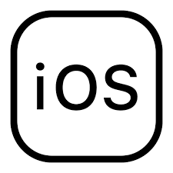
Összehasonlítás
1. verzió kiadása: 2008.szeptember 23.
Fejlesztő(k): Google
Forráskód: Nyílt
Op. Rendszer: Unix szerű
A verziókat édességekről nevezik el
1. verzió kiadása: 2007. június 29.
Fejlesztő(k): Apple inc.
Forráskód: Zárt
Op. Rendszer:
Az új verziókat növekvő számsorban nevezik el

Slide 3
Előnyök
Bővíthető memória
Testreszabhatóság
Szívósság
4K videók
Lehet víz- és porálló is
Alkalmazások elérhetősége
Gyors frissítés
Széleskörű kompatibilitás
Optimalizáltabb rendszer
Biztonságosabb

Slide 4
Hátrányok

Slide 5
Miben jobb az Android mint az iOS?
Ár
C-Type töltő gyorstöltésre

Slide 6
Miben jobb az iOS, mint az Android?

Slide 8
Források
https://hu.wikipedia.org/wiki/Android-verzi%C3%B3k
https://hu.wikipedia.org/wiki/IOS
https://landcomputer.blog.hu/2020/10/12/5_dolog_amiben_jobb_az_ios_az_androidnal
https://smartclinic.hu/hu/blog/10-dolog-ami-miatt-android-jobb-mint-iphone/

Slide 9
Köszönöm a figyelmet!
Készítette: Szekeres Rafael Alex

